Slide 1
TIM
Quick Data: da planilha
para um aplicativo
Diagnóstico técnico completo do Quick Data 3.23 e proposta de modernização
para o time de Planejamento & Controle
[PREENCHER: seu nome] · [PREENCHER: data]

Slide 2
O CONTEXTO
Por que abrimos essa investigação
01
02
03
Cresceu por cima de si mesmo
Ninguém sabe tudo o que ele faz
Lentidão e erros no fechamento
O Quick Data existe há anos e foi ganhando funções em cima das antigas, sem nunca ter sido documentado de verdade.
O conhecimento de como ele funciona por dentro está espalhado entre poucas pessoas — e some quando elas saem do time.
Processos que deveriam ser rápidos travam ou demoram, e alguns erros se repetem mês após mês sem causa raiz conhecida.
Um dado concreto do quanto o arquivo já envelheceu: 42 vínculos internos quebrados, alguns apontando para sistemas que não existem mais desde 2014.
Quick Data — Planejamento & Controle
2

Slide 3
O TRABALHO REALIZADO
Uma auditoria técnica completa do arquivo
Pela primeira vez, sabemos exatamente o que a planilha faz por dentro — cada botão, cada cálculo, cada regra de negócio, com evidência linha a linha.
28
192
112
46
abas mapeadas
rotinas de código documentadas
regras de negócio identificadas
riscos técnicos classificados
Resultado: um documento técnico de referência — o primeiro que este sistema já teve.
Quick Data — Planejamento & Controle
3

Slide 4
O ACHADO QUE MAIS IMPORTA
O mesmo cálculo é feito de duas formas diferentes
A regra que classifica os números por empresa e por norma contábil (IFRS) foi implementada duas vezes, em pontos diferentes do sistema — e nada garante que as duas continuam produzindo o mesmo resultado.
Caminho A
Extração completa da base
Mesmo número financeiro,
dois resultados possíveis
Caminho B
Ajuste pontual / botão de menu
Tradução direta: dependendo de qual botão gerou o número, o resultado reportado pode divergir — sem nenhum alerta do sistema.
Quick Data — Planejamento & Controle
4

Slide 5
O PANORAMA COMPLETO
46 riscos técnicos identificados e classificados
57%
dos riscos são críticos ou altos — exigem atenção antes de qualquer mudança no sistema
44 de 46
só se resolvem mudando a arquitetura do sistema — não com ajustes pontuais na planilha atual
Quick Data — Planejamento & Controle
5

Slide 6
A DECISÃO
Consertar por partes não compensa
< 5%
Por que um remendo não paga a conta
Corrigir performance ou duplicação de regra direto na planilha dá um ganho que desaparece assim que a base cresce de novo — porque o problema está em como o sistema foi construído (Excel funcionando como banco de dados, sem versionamento, sem teste automático), não em um trecho isolado de código.
dos problemas mapeados se resolvem com ajustes pontuais na planilha atual
Consertando pontos isolados
Reescrevendo em Python
Resolve o sintoma mais visível do momento — até a base crescer de novo ou surgir o próximo caso não previsto. Nenhuma das causas estruturais desaparece.
Resolve a causa: um único cálculo testável por regra, dado consistente independente de quem gerou, e performance que não se degrada com o tempo.
Quick Data — Planejamento & Controle
6

Slide 7
TIM
A PROPOSTA
Um novo Quick Data, como aplicativo desktop
Continua rodando no computador de cada analista, do jeito que já é hoje — só que fora do Excel, sem macro, sem senha exposta, e sem depender de reabrir a planilha inteira para cada operação.
1
Mesma tecnologia já usada e validada em outro projeto interno da TIM — não é experimento novo, é o padrão que já funciona.
2
Ninguém do time precisa aprender Python ou SQL para usar — a experiência é a de abrir um programa e clicar em botões, como hoje.
3
As telas seguem o mesmo fluxo que vocês já conhecem — extrair, ajustar, consultar resultados — só que mais rápido e confiável.
Quick Data — Planejamento & Controle
7

Slide 8
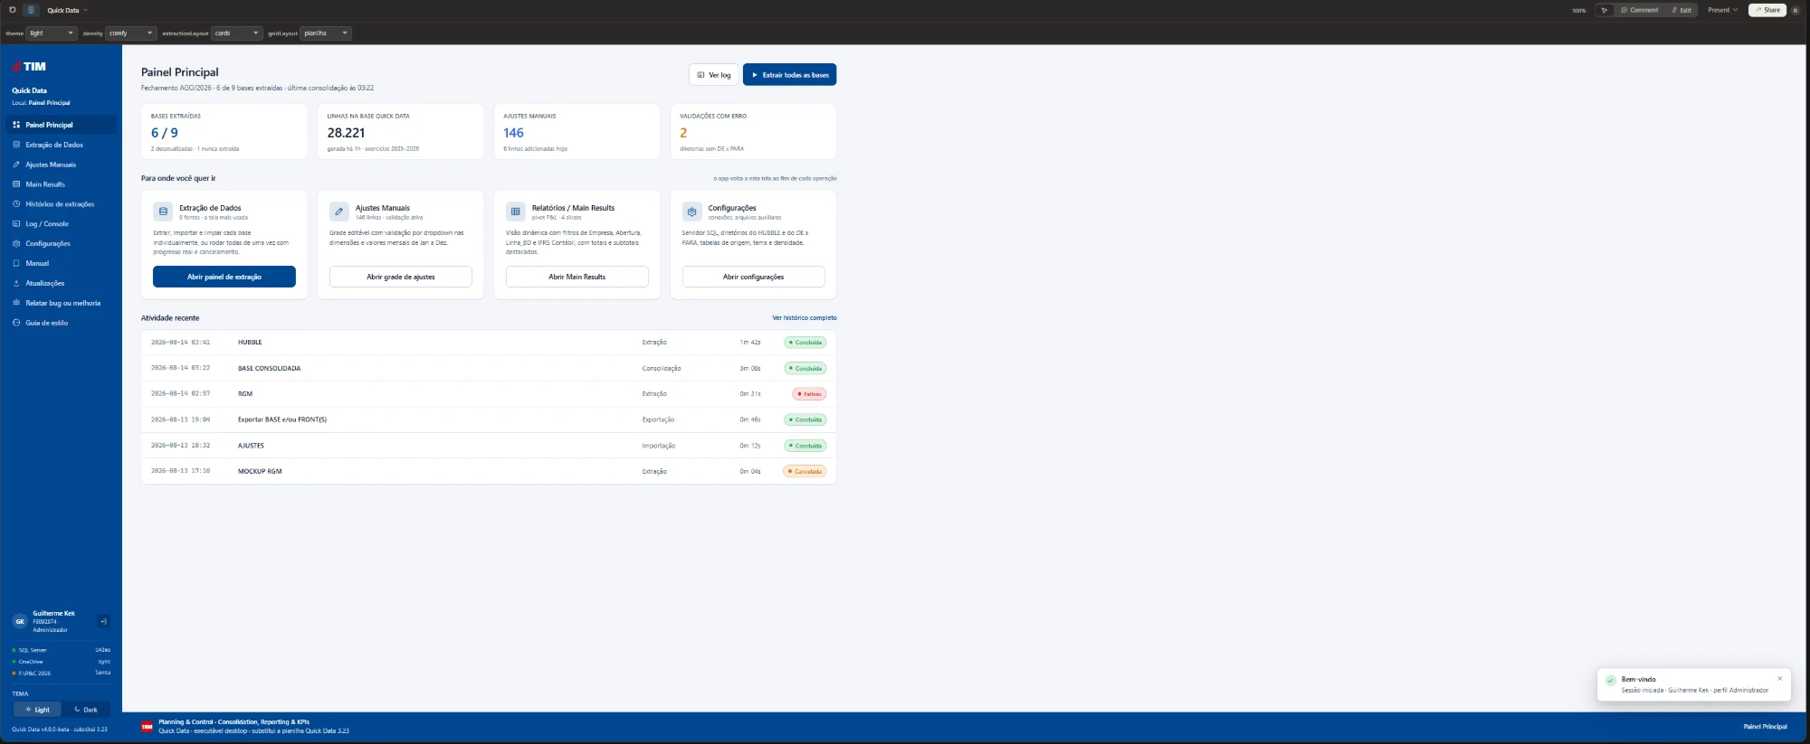
PREVIEW DO NOVO QUICK DATA
Painel Principal — visão geral ao abrir o app
O app sempre volta pra essa tela ao fim de cada operação — status das bases, atalhos e atividade recente em um só lugar.
Quick Data — Planejamento & Controle
8

Slide 9
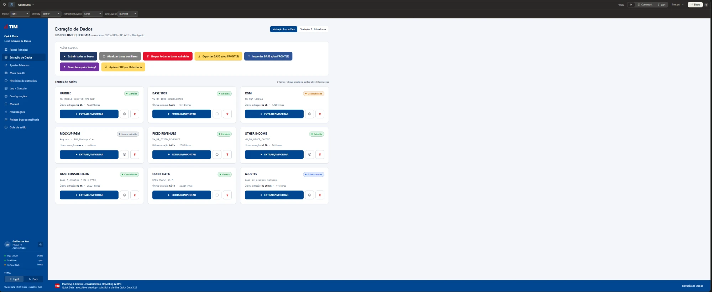
COMO VAI FICAR
Extração de Dados — a tela mais usada hoje
Mesmos botões e mesma lógica da aba “Extração” atual — só que com status real de cada base, não mais um clique “no escuro”.
Quick Data — Planejamento & Controle
9

Slide 10
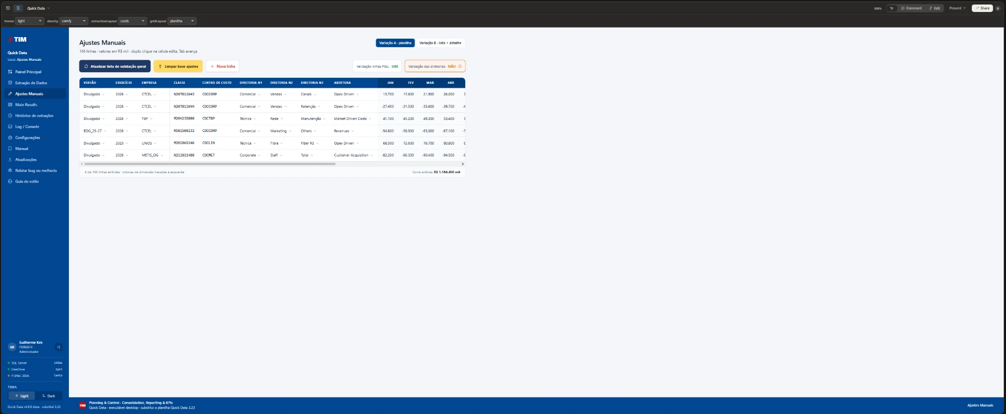
COMO VAI FICAR
Ajustes Manuais — grade editável com validação
Mesma função de sempre (lançamentos manuais), com validação de dropdown em tempo real em vez de fórmula escondida na célula.
Quick Data — Planejamento & Controle
10

Slide 11
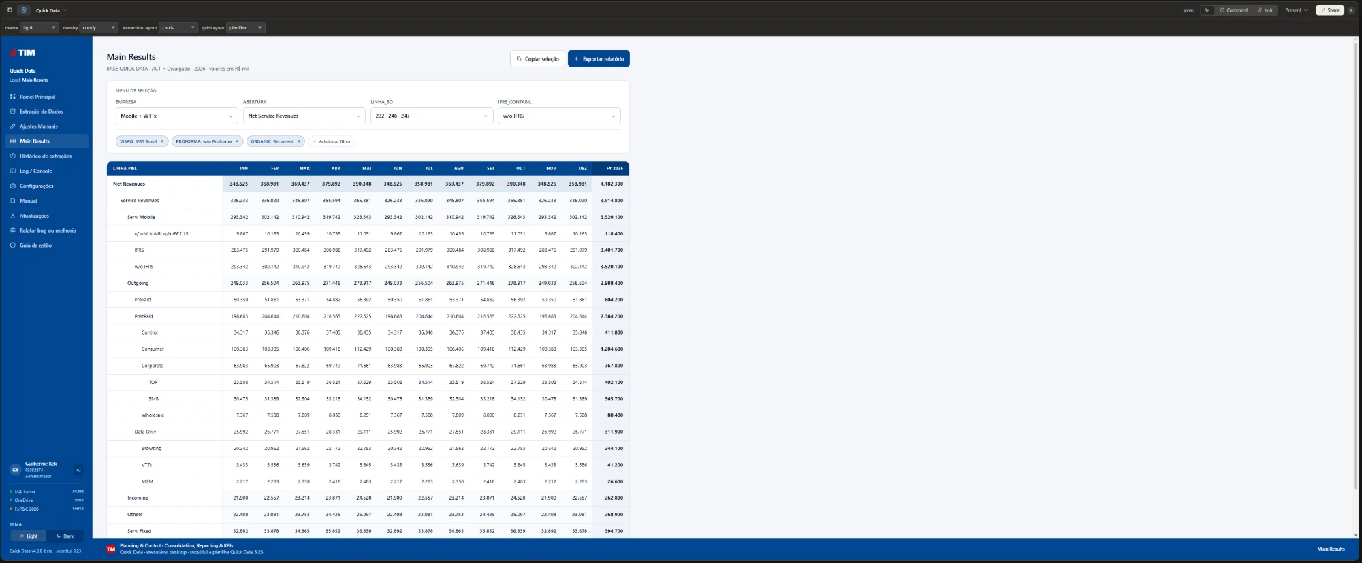
COMO VAI FICAR
Main Results — o relatório final, sem mudar o hábito
Filtros e visão dinâmica equivalentes aos slicers atuais — a leitura do resultado continua a mesma.
Quick Data — Planejamento & Controle
11

Slide 12
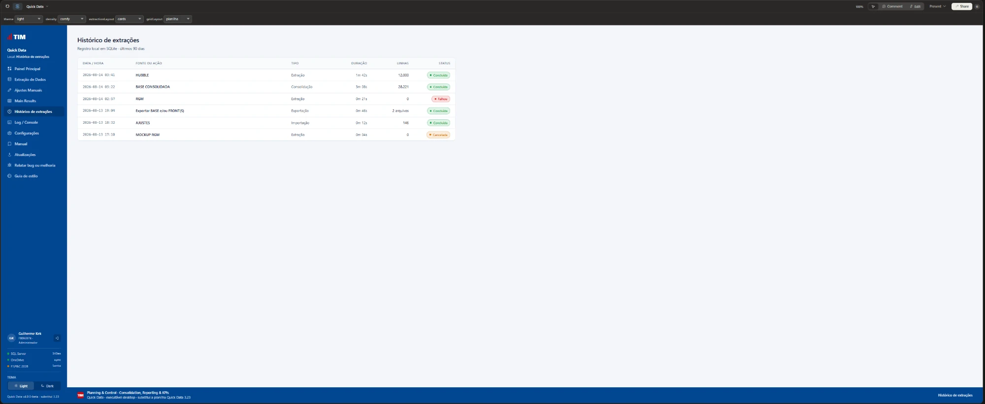
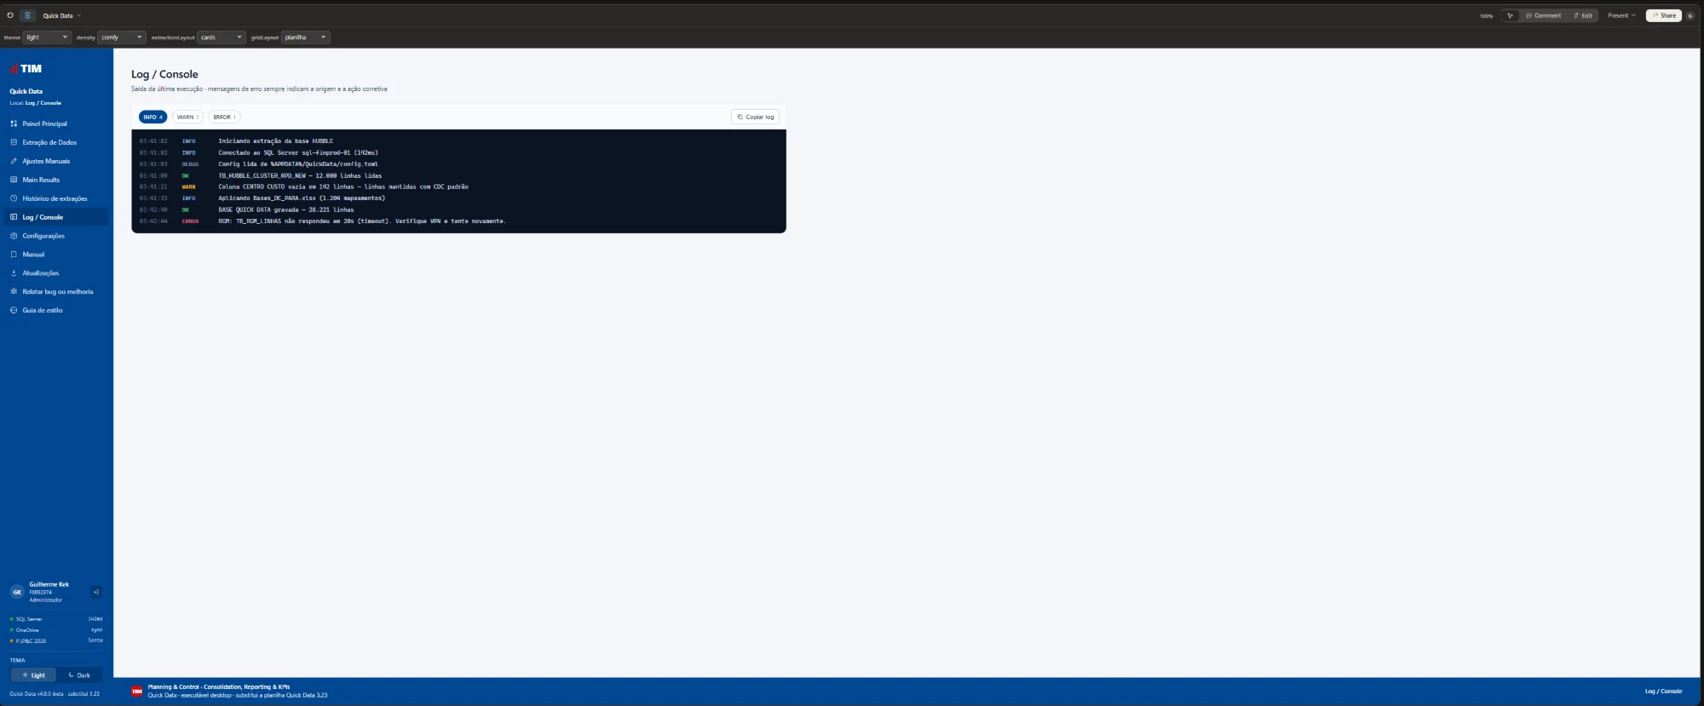
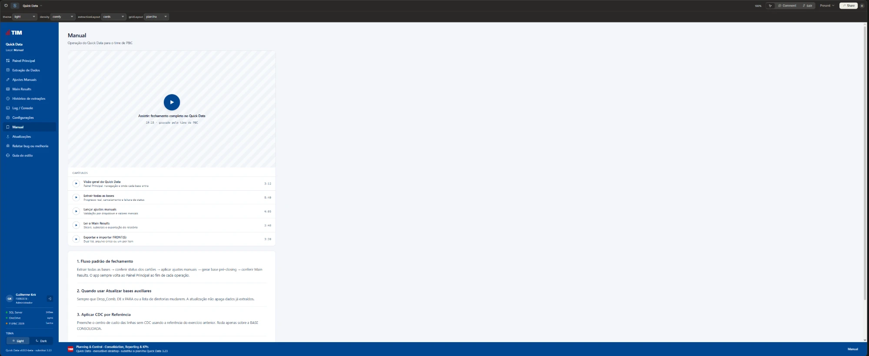
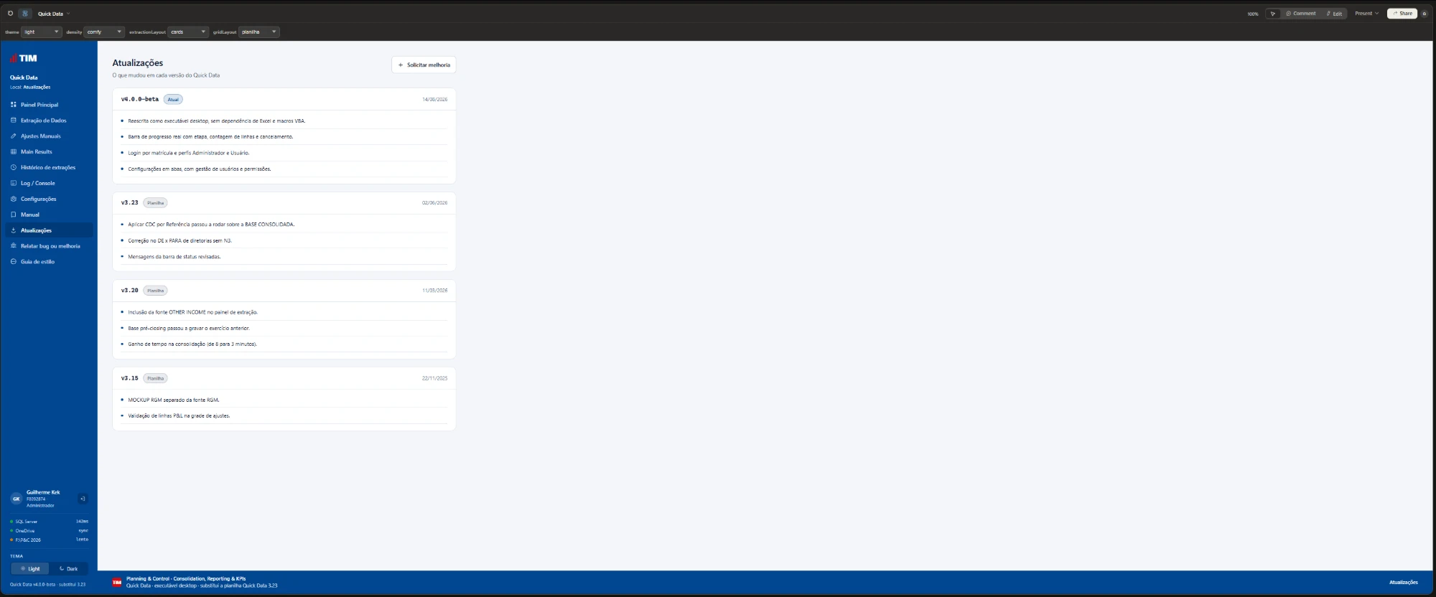
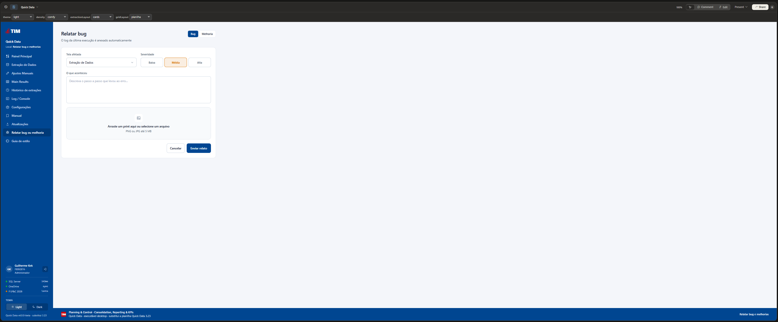
PREVIEW DO NOVO QUICK DATA
E mais: histórico, log e configuração — tudo visível
[ pendente ]
Histórico de extrações
Log / Console
Configurações
Manual
Atualizações
Relatar bug ou melhoria
Quick Data — Planejamento & Controle
12

Slide 13
O QUE MUDA NA PRÁTICA
Ganhos esperados com a reescrita
1
Segurança
2
Confiabilidade do número
Nenhuma credencial fica exposta no código — acesso ao banco passa a ser controlado e auditável.
Uma única implementação de cada regra de negócio, testada — elimina o risco de dois cálculos divergentes para o mesmo dado.
3
Transparência do processo
4
Menos dependência de pessoas
Progresso real e log de execução em cada operação — nunca mais “não sei se travou ou se ainda está rodando”.
O conhecimento fica documentado e no código versionado, não só na cabeça de quem construiu.
Nota: tempo exato de ganho de velocidade será medido durante o período de operação em paralelo (fase de transição), não estamos prometendo um número antes de medir de verdade.
Quick Data — Planejamento & Controle
13

Slide 14
COMO CHEGAMOS LÁ
Roadmap proposto
Fase 0
Fase 1
Fase 2
Fase 3
Preparação
Motor de dados
Interface
Transição
Confirmar com o time algumas regras de negócio que só vocês sabem responder, antes de começar a reescrita de verdade.
Reconstruir a lógica de cálculo em Python, validando cada regra contra o resultado da planilha atual, linha a linha.
Construir as telas (já prototipadas — veja os slides anteriores), reaproveitando o fluxo que vocês já conhecem.
Rodar em paralelo com a planilha por 1-2 fechamentos, comparando resultado, antes de aposentar o Excel.
Quick Data — Planejamento & Controle
14

Slide 15
TIM
O que precisamos
1
Aprovar seguir com a reescrita do Quick Data como aplicativo em Python — é o único caminho que resolve as causas, não só os sintomas.
2
Alocar tempo do time técnico sênior para conduzir a Fase 1 (motor de dados).
3
Uma rodada curta com os analistas para validar as poucas regras de negócio que só o time sabe responder.
Obrigado.
Quick Data — Planejamento & Controle
15

